Slide 1
Particolare dell’Odeion, 150 d. CR., destinato a riunioni del senato ed arappresentazioni teatrali, 1.400 spettatori.

Slide 2
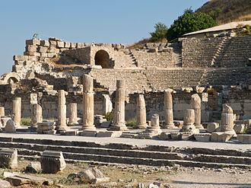

Slide 3
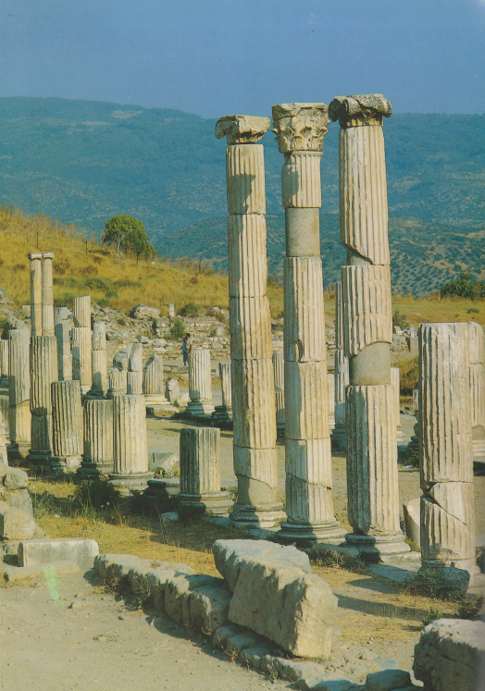
Colonne doriche, capitelli corinzi della Basilica, nella Agorà, del tempo di Augusto.

Slide 4
Epigrafe sui ruderi della Basilica

Slide 5
Un piedestallo raffigurante Ermes nel Prytaneion, sede del .. Munipio, sede dei sacerdoti. 3.o sec. Av. Cr.

Slide 6
Veduta di via dei Cureti, casta di sacerdoti, verso la biblioteca di Celso

Slide 7
Una scultura lungo la via dei Cureti.

Slide 8
Particolari di archietture lungo la via dei Cureti

Slide 9
Veduta del Tempio di Adriano, 130 dopo Cr., verso le Case sul pendio

Slide 10
Particolare del tempio di Adriano. Sull’arco, Tyche, dea protettrice della città. Sulla lunetta a semicerchio, La Medusa. Sui piedestalli statue di Diocleziano, Mssimiano Costanzp, Gelerio ( successive )

Slide 11
Una parete affrescata nella casa del Perisitlio II, case ricche di illustrazioni di personaggi del teatro, 1.o sec. dopo Cr.

Slide 12
Facciata e scalinata della biblioteca di Celso, costruita tra il 114 e 135 dopo Cristo

Slide 13
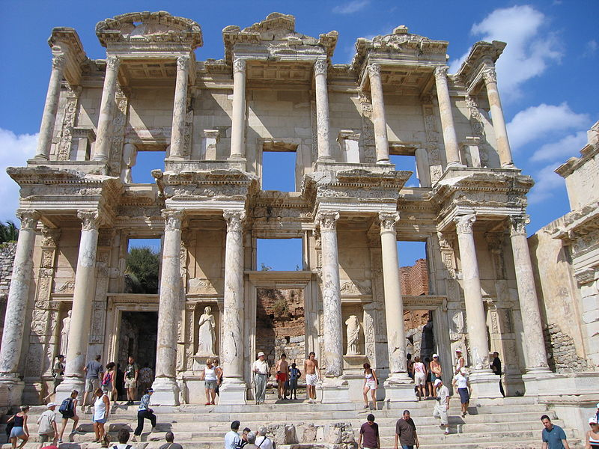

Slide 14
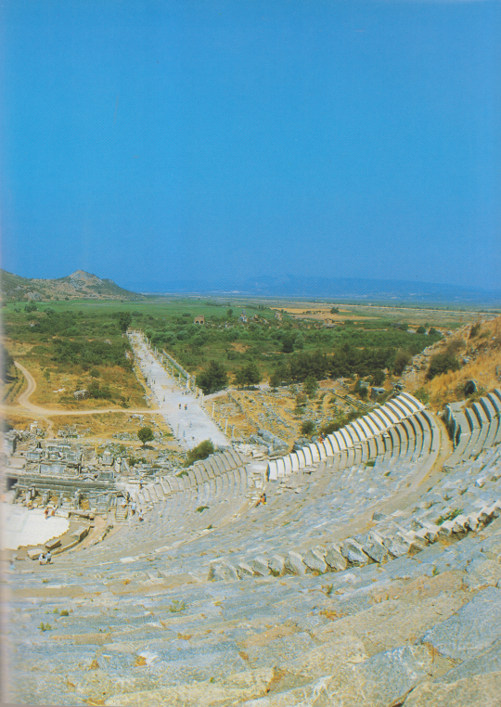
Veduta dall’alto del teatro: skene, (proscenio,) orchestra, cavea, 24.000 spettatori

Slide 15
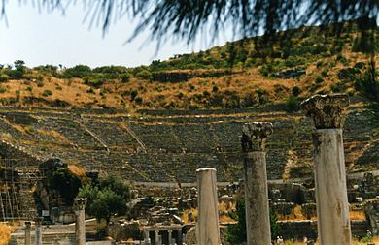

Slide 16
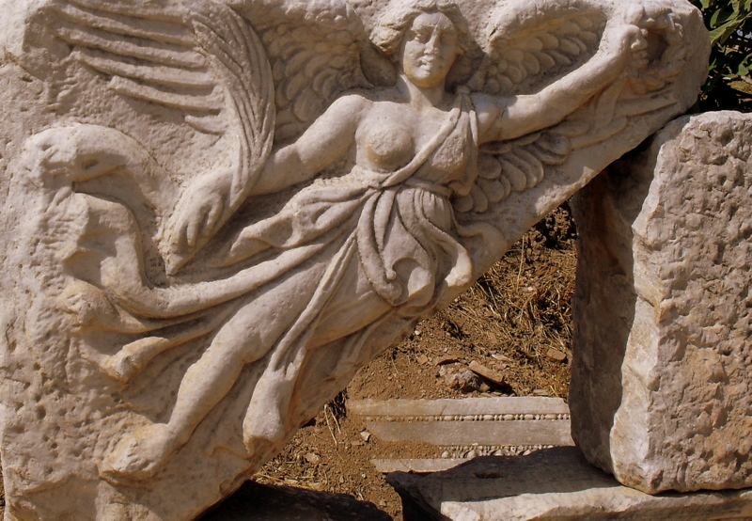

Slide 17
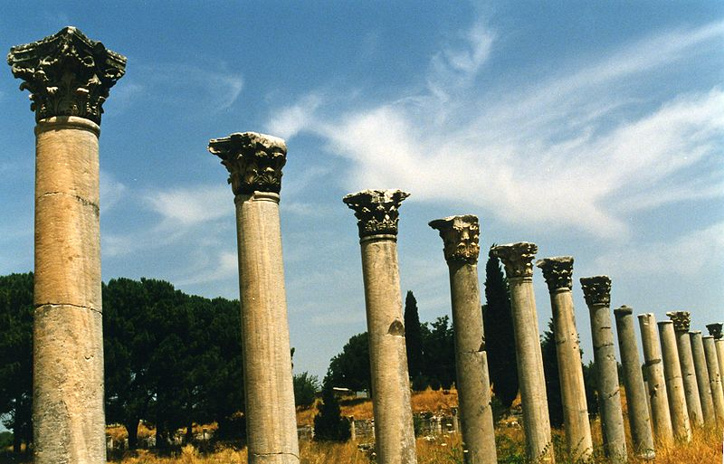

Slide 18
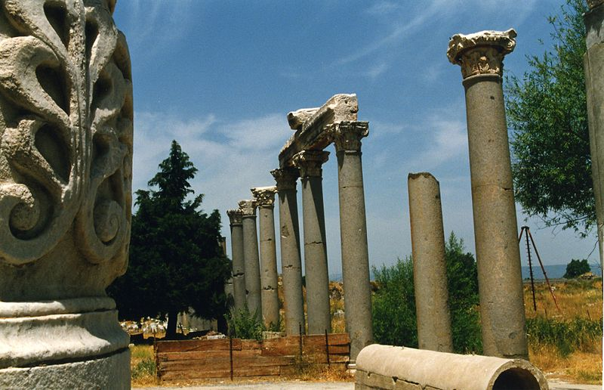

Slide 19
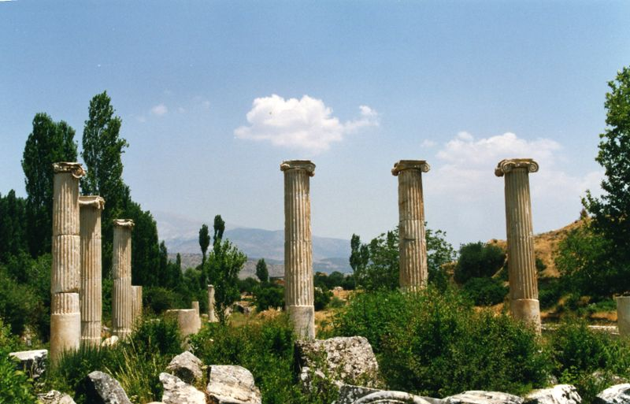

Slide 20
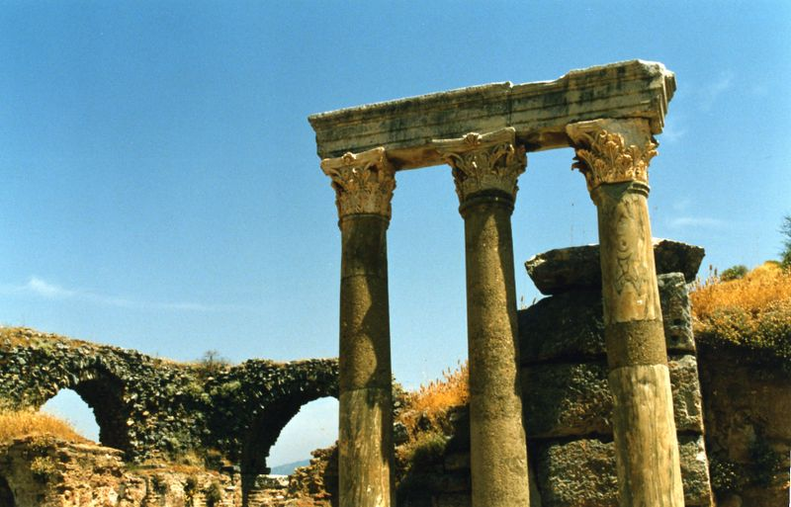

Slide 21
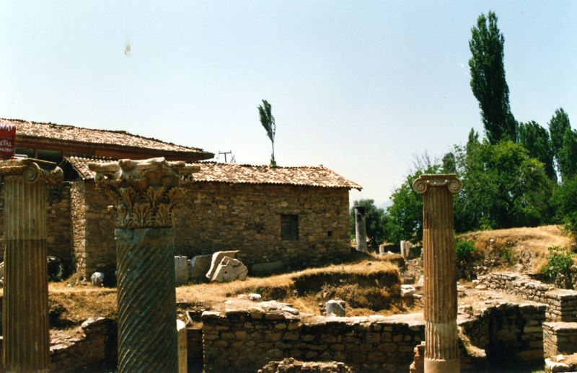

Slide 22
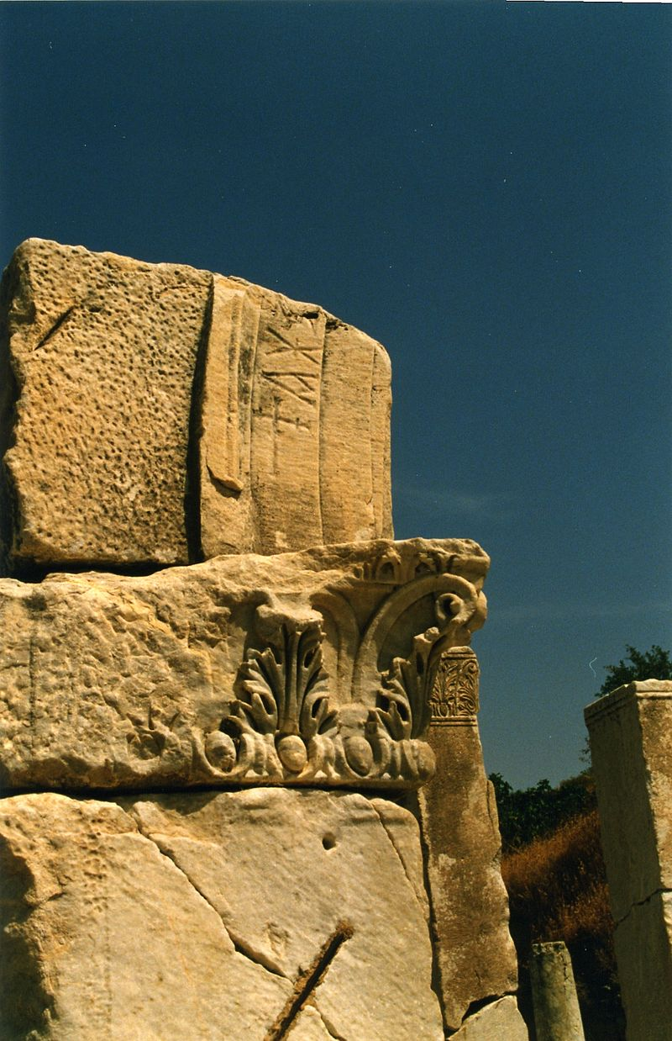

Slide 23
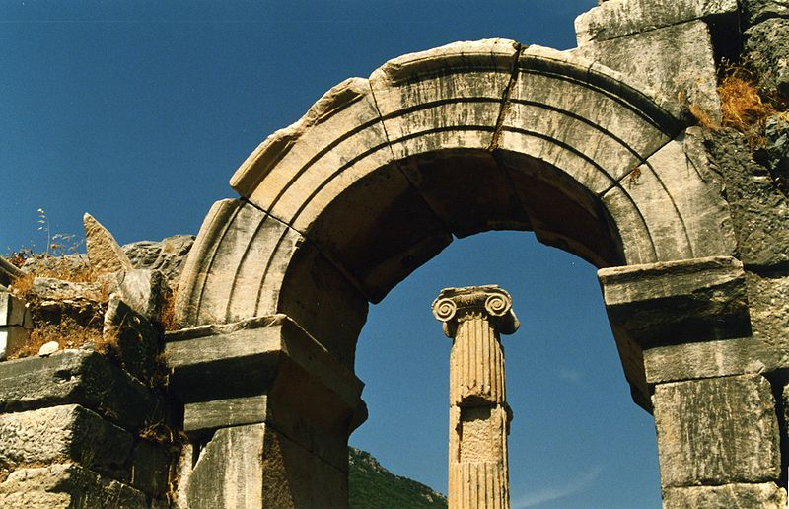

Slide 24
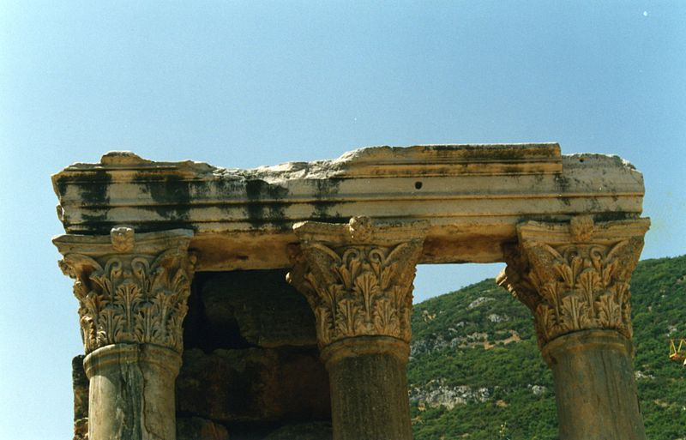

Slide 25
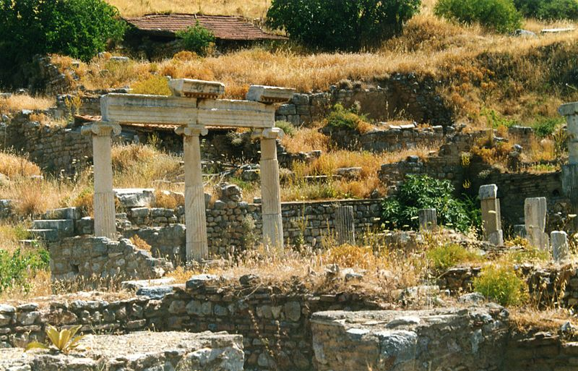

Slide 26
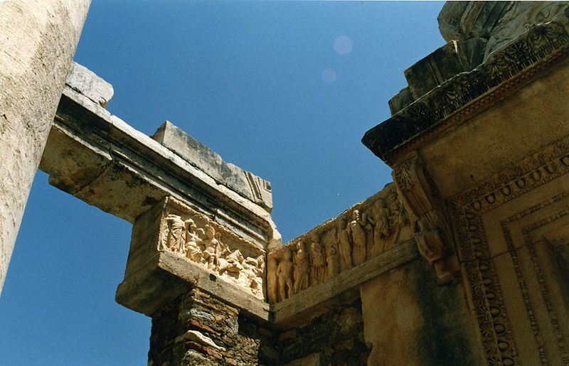

Slide 27
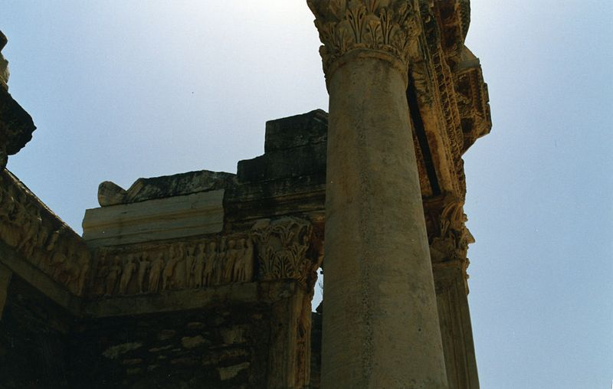

Slide 28
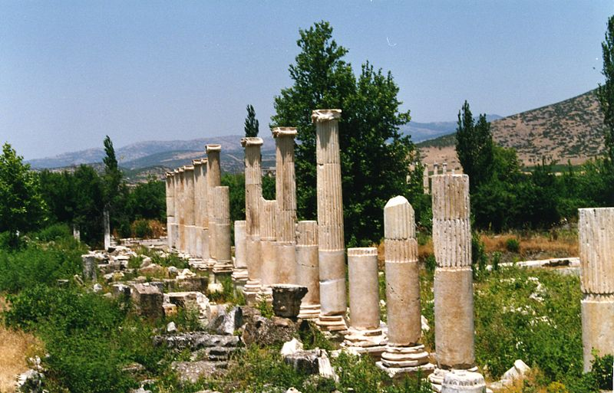

Slide 29
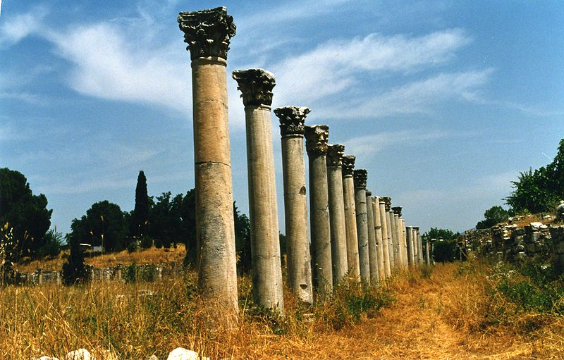

Slide 30
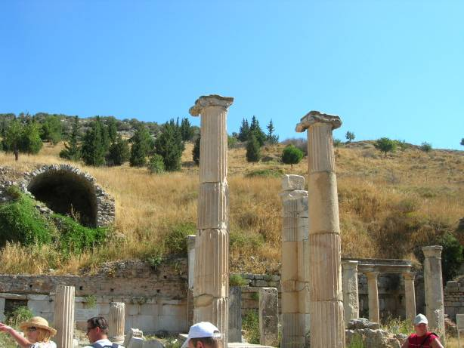

Slide 31
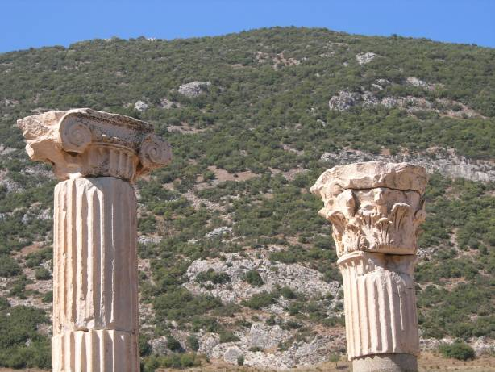

Slide 32
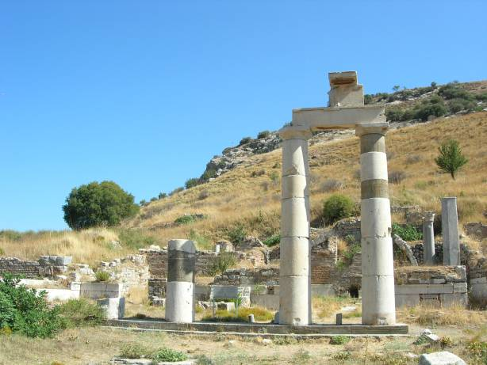

Slide 33
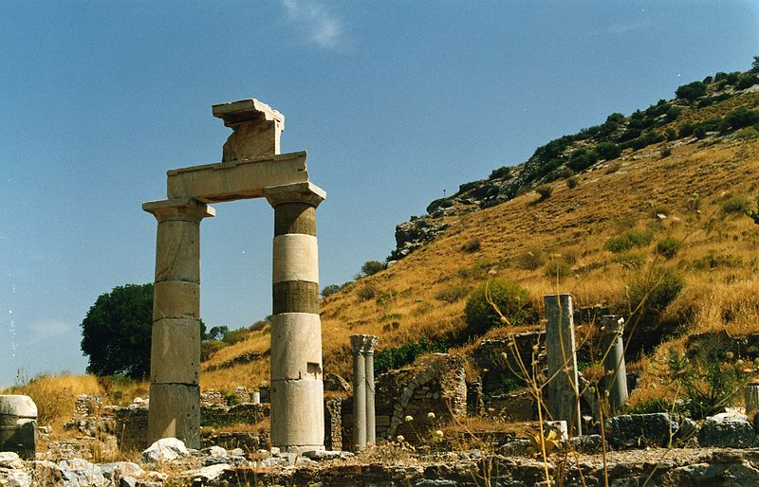

Slide 34
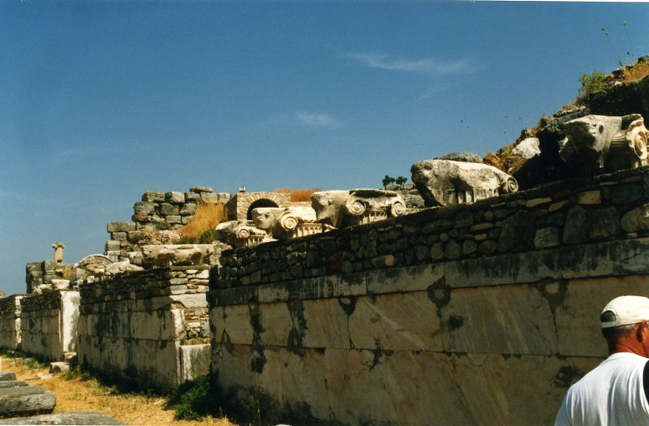

Slide 35
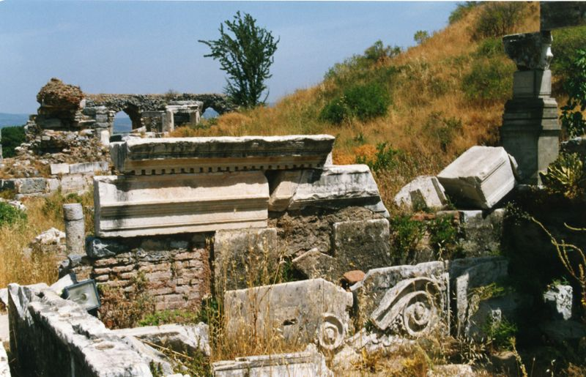

Slide 36
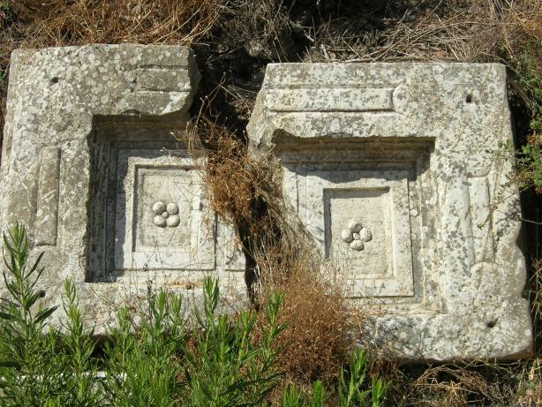

Slide 37
